Slide 1
השפה המגדלת
עמדת יחס של כדאיות

Slide 2
זיהוי דפוס התנהגות
הגדרת ערך מגדל
ניסוח מסר מגדל אוהב בהיר מכבד ולא תוקף בשפה של הגדרה עצמית
זיהוי עמדת היחס
התאמת צורת המסר לעמדת היחס

Slide 4
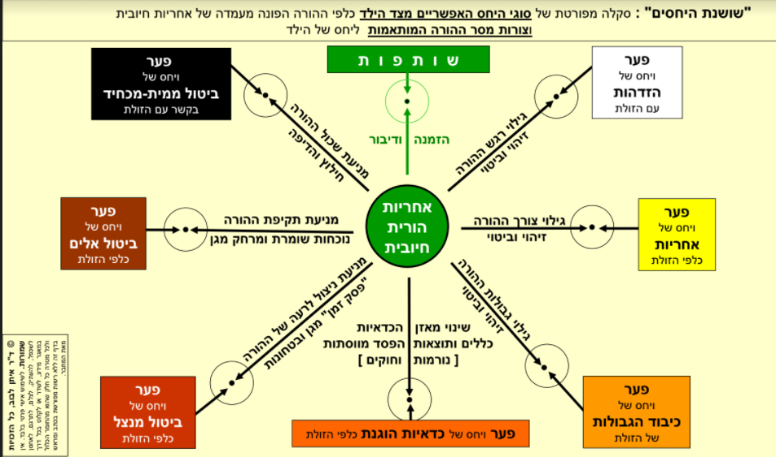
פנייה מתאימה אל ילד הנמצא באזור ההתחשבות

Slide 5
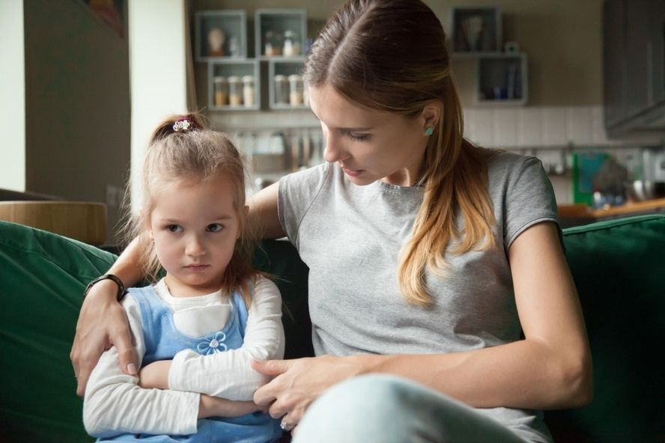
לפני שעוברים מפנייה אל ילד שנמצא בעמדת התחשבות לפנייה אל ילד שנמצא בעמדה של כדאיות, עושים ההורים שיחה עם הילד

Slide 6
פנייה אל ילד הנמצא באזור הכדאיות ההוגנת

Slide 7
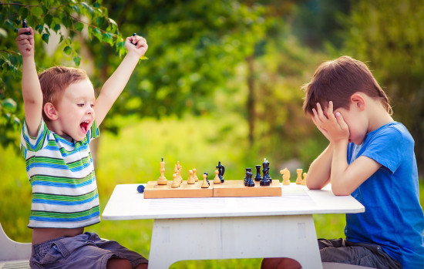
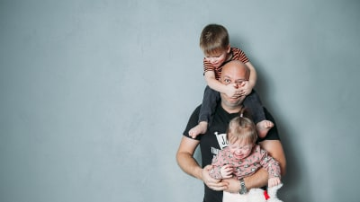
עמדת הכדאיות
הילד או המתבגר עסוקים בקידום האינטרסים שלהם ולא מתחשבים בהורה ובצורך של ההורה ביחס למסר התפתחותי מסויים.
קלאודיה לנג

Slide 8
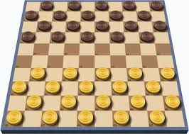
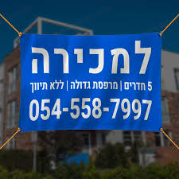
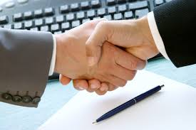
כדאיות הוגנת
הפנטזיה היא שתהיה הרמוניה במשפחה
אך לגיטימי שיהיו ניגודי אג'נדות בין הורים לילדים
זה אומר שיש שני סובייקטים עם אג'נדות נבדלות, ואף מתחרות
"המשחק" הוא הוגן, כל עוד יש כבוד הדדי והכרה בחוק ובמחוקק!
קלאודיה לנג

Slide 9
עמדת הכדאיות היא בעלת חשיבות התפתחותית
מאפשרת הכרה בעצמיות הנפרדת של הילד.
מאפשרת לילד לפתח כלים לא הרסניים לקידום האינטרסים שלו.
מלמדת אותו לספוג הפסדים בתוך קשר קרוב.

Slide 10
מסר מגדל לילד הנמצא בעמדה של כדאיות
-אין טעם שההורה יחשוף את רגשותיו, צרכיו או מגבלותיו.
-ילד הנמצא בעמדת יחס של כדאיות לא יגיב למסר מילולי.
-נחוץ כאן מסר המועבר באמצעות מעשה. (כלל-חוק מגדל)

Slide 11
כלל-חוק מגדל
חוק/כלל מגדל מבטא ערך התפתחותי מטיב
הכלל ינוסח במושגים חיוביים (המטרה לכוון להצלחה)
לחוק מגדל יש הפסד מגדל : -התנהגות על פי הכלל תקנה גישה לשירותים שההורה מספק אי כיבוד הכלל יחסום את הגישה לשירותים אלה.

Slide 12
עונש | הפסד / תוצאה
הגבלה או שלילה של האוטונומיה של הפרט | ביטוי לאוטונומיה של המגדל להחליט על עצמו
מונע מכעס, נקמה | מונע מדאגה ורצון לקדם את האחר
נקבע באימפולסיביות | מתוכנן וידוע מראש
תכליתו ליצור בושה, אשם ופחד | תכליתו להסדיר ולווסת
מתייחס לעבר | מתייחס לעתיד
נאמר תוך כדי הקונפליקט " מכה בברזל כשהוא חם" | לא נאמר בזמן ההתרחשות "מכה בברזל שהוא קר"
מנוסח במונחים שליליים | מנוסח במונחים חיוביים
קלאודיהלנג

Slide 13
הפסדים
סיפור בלילה , משחק משותף, הסעות, אוטו, דמי כיס, קיפול כביסה, זמן מסך,

Slide 14
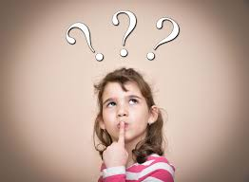
בנק הפסדים
נוכחות פיזית
התחשבות
הנאה משותפת
ליווי לפי בקשה
עיצוב שיער
צחוקים והומור
ארוחות חגיגיות
אירוח חברים
הקראת סיפור
דמי כיס
שירותי הסעות
שירותי השכמה
בילוי משותף
הקשבה
טקס השכבה
בישולים מיוחדים
מימון סלולרי/אינטרנט
עזרה בשיעורי הבית
פנייה לגורמי חוץ (מורה, מוכר)
קניות
מימון חוגים
הגשת אוכל

Slide 15
כלל-חוק מגדל המשך...
הכלל/החוק יהיה ידוע לילד מראש
על ההורה /המורה להתנהל בהתאם לכלל המגדל באופן עקבי.
הוצאה לפועל של תוצאות החוק בפשטות באופן ענייני ומכבד וללא תגובות נוספות.
מבחינת הגדל קיימת בחירה ידועה מראש.
מבחינת המגדל ישנו מרחב המאפשר לשאת תהליך למידה. מרחב "לספוג גול".

Slide 16
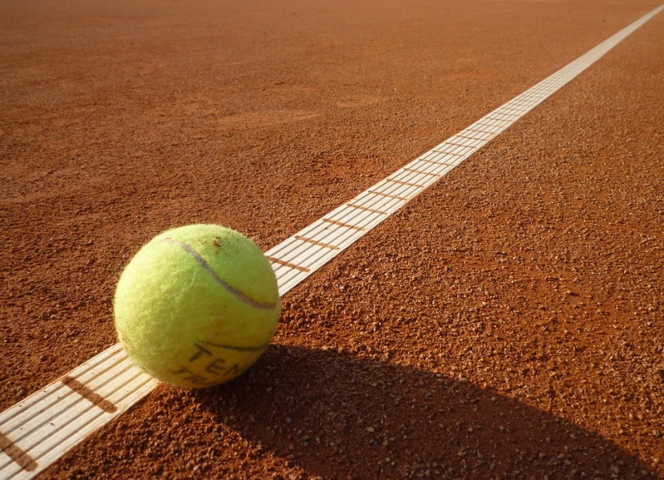
כדאיות הוגנת - חוק מגדל
דומה לחוקי משחק המגדירים בצורה ברורה וידועה מראש את הכללים והתוצאות לבחירות השונות של השחקנים.
חוקים ונורמות יוצרים עבור הילד סביבה מוסדרת וצפויה בה הוא יכול לבחור מה וכמה הוא רוצה להפסיד או לשלם עבור החלטותיו.
חוק מגדל אינו מטפל במה שקרה אלה במה שיקרה!!!
מטרתו של חוק מגדל להשיג את המטרה: לקדם את ההתפתחות התקינה של הילד.
קלאודיה לנג

Slide 17
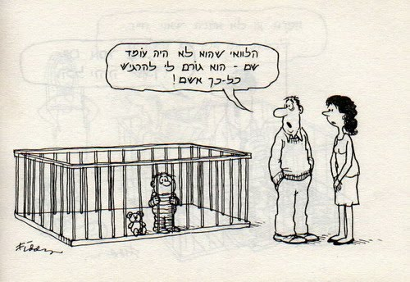
ההבדל בין גבול לחוק מגדל
מטרת החוק אינה להרחיק ולהגביל את הילד, אלא להגדיר את גבולות הגזרה של שליטתו ובתוכם לייצר עבורו מרחב בחירה גדול ככל האפשר.
קלאודיה לנג

Slide 18
תרגול - סיטואציה 1
עומר בן 3 מגיב בבכי בכל פעם שמבקש שירימו אותו ולא נענה. במידה ולא נענה גם כשבוכה - הבכי מתגבר והופך עד מהרה להתקף זעם.
1. מהו הערך המגדל?
2. נסחו מסר מגדל בעמדת התחשבות
3. נסחו חוק ותוצאה בעמדת כדאיות

Slide 19
תרגול - סיטואציה 2
יונתן, בן 5, מרבה להציק לענבל אחותו בת ה-9 בעיקר כאשר מגיעות אליה חברות. הוא נכנס לחדר בו הן משחקות, מתערב ונוגע במשחקים גם כאשר הן מבקשות ממנו לצאת. תוך רגע נוצרת מהומה של מריבה ויש קושי רב להחזיר את השקט לזירה
1. מהו הערך המגדל?
2. נסחו מסר מגדל בעמדת התחשבות
3. נסחו חוק ותוצאה בעמדת כדאיות

Slide 20
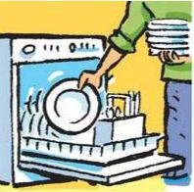
תרגול - סיטואציה 3
ילדי משפחת כהן משתתפים במטלות הבית. לכל ילד יש יומיים בהם הוא מפנה ומעמיס את המדיח. טל, בת 12, מרבה לשכוח, לדבריה, את תורנות המדיח. כשמזכירים לה אומרת שתעשה זאת מאוחר יותר. עד שמגיעה שעת השינה, ואז אומרת שהיא חייבת כבר ללכת לישון ומבקשת מההורים לוותר לה. כשההורים לא מוכנים לוותר לה, היא מבצעת את המטלה תוך תלונות וכעס.
1. מהו הערך המגדל?
2. נסחו מסר מגדל בעמדת התחשבות
3. נסחו חוק ותוצאה בעמדת כדאיות

Slide 21
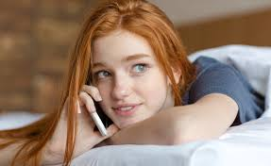
תרגול - סיטואציה 4
מרב, בת 16, נערה נבונה, פעילה חברתית, מתקשה לנהל את הזמן ולעמוד במשימותיה הלימודיות. מבלה שעות ארוכות ביום בטלפון הנייד
1. מהו הערך המגדל?
2. נסחו מסר מגדל בעמדת התחשבות
3. נסחו חוק ותוצאה בעמדת כדאיות

Slide 22
תרגיל בחדרים
חשבו על פער הקיים בניכם לבין אחד מהילדים סביב התנהלות בהתאם לערך מגדל ונסחו מסר מותאם לעמדת יחס של כדאיות

